Slide 1
오준석_개인스케쥴표및준비자료
클라이언트

Slide 2
개인일정
월 | 할일 | 비고
2 | 맵툴 마무리(저장후 클라에서 불러오기, 네비게이션 메쉬 깔기,기본적 쉐이더 구현(Diffuse,Specular,Ambient)
3 | 바운딩박스 랜더링,충돌체크 구현(AABB,OBB), 2층 네비게이션 메쉬 조건주기및 이벤트처리(1층이 아닐경우엔 떨어지게)
4 | 애니메이션 추출및 클라이언트에서 StatePattern으로 (Idle,Run,Walk,Attack,Hit,Sit…)등 구현및 적용, 점조명과 스포트라이트 조명 구현(쉐이더)
5 | 각총에 맞는 이펙트(텍스쳐) 및 파티클(3차원 애니메이션 메쉬) 구현 및 적용, 플레이어 손에 총장착 시키기.
6 | UI(각 모드에 맞는 UI실제 구조체 값에 적용시켜 텍스쳐 랜더링) 서버와 통신되게 구현하기, 안개및 쉐도우 맵핑 구현
7 | 블룸,HDR랜더링,테셀레이션 구현.
8 | 전체적으로 서버와 코드 정리 및 버그 잡기.
8~ | 릴리즈모드 후 졸작 발표

Slide 3
1.준비자료
DirectX11 물방울 책 예제(VS 2015 ver)
Lighting,Texturing,Blending,Stenciling
Geometry Shader, Comput Shader, Tessellation
Frustum and Instancing, Shadow Mapping, Nomral Mapping
Paricle Systems
등등의 예제및 책내용 참고할 예정

Slide 4
2.준비자료
HLSL Development Cookbook examples
Forward Light
Deferred Shading
Shadow Mapping
Post Processing
Screen Space Effects
Environment Effects
https://resources.oreilly.com/examples/9781849694209/tree/6ce8fb20b60bbe7f10747eac7591c0cbd8584ef7/4209OT_Code%20bundle

Slide 5
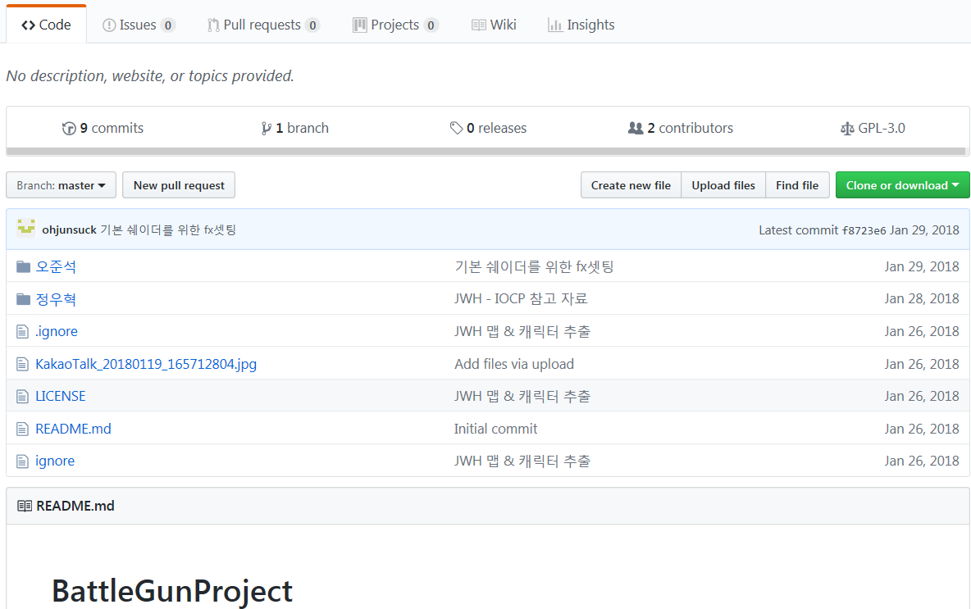
깃허브 현황

Slide 6
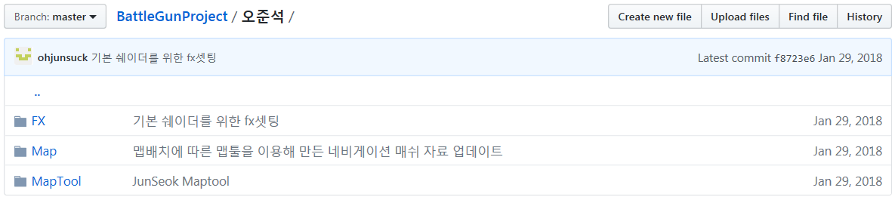
깃허브 현황
정우혁 군의 깃허브 저장소에 Battle GunProject라는 이름의 저장소를 만들었습니다.
Public이기때문에 정우혁군의 주소를 알려줘서 함께 참여하기를 신청하고 GitBash라는 프로그램을 이용해
git init-> git clone-> git config --list로 remote 됫는지 확인 안됬으면 git remote add origin 주소 -> 경로하나 더들어가서 git add .->git commit -m "블라블라"->git status확인 ->git push origin master 순으로 사용.

